Slide 1
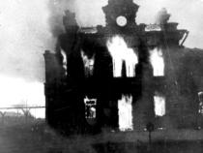
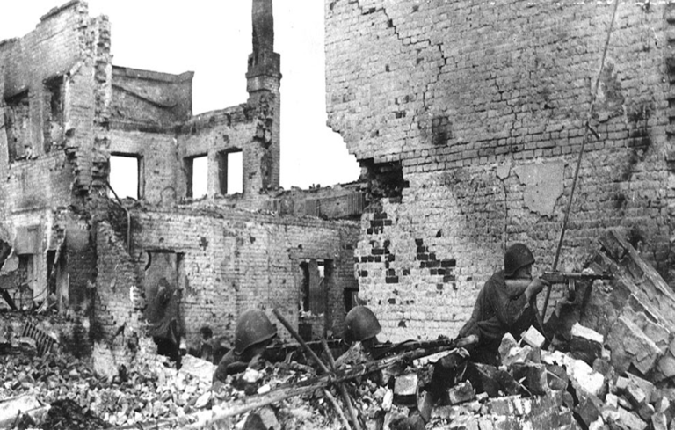
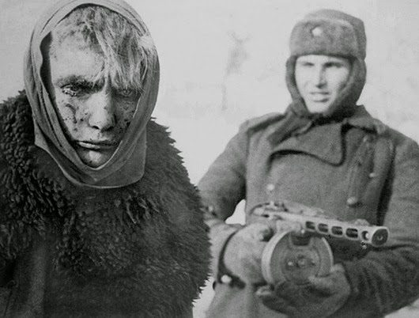
КВЕСТ
ПО СТАЛИНГРАДСКОЙ БИТВЕ

Slide 2
1 РАУНД

Slide 3
Перехвачены документы немецкого командования. Вам предстоит их расшифровать и определить засекреченные документы о врагах под Сталинградом.
На расшифровку каждого задания дается 1 минута

Slide 4
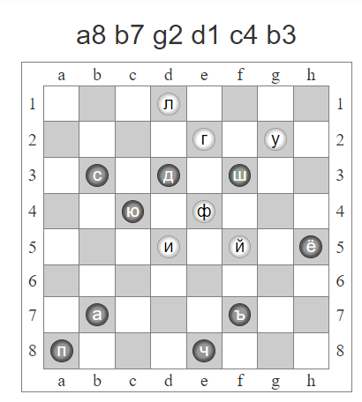
1. Враг под Сталинградом.
Командир 6-й армией Вермахта

Slide 5
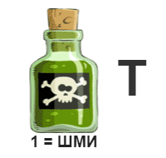
2. Немецкий генерал вермахта во Второй мировой войне, начальник штаба 6-й армии во время Сталинградской битвы

Slide 6
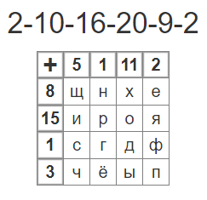
3. Главнокомандующим силами люфтваффе вермахта города Сталинграда, самой долгой и разрушительной бомбардировки в августе 1942 г.

Slide 7
СДАЕМ ЛИСТОЧКИ
ПРОВЕРЯЕМ ОТВЕТЫ

Slide 8
ОТВЕТЫ.
Паулюс
Шмидт
Геринг

Slide 9
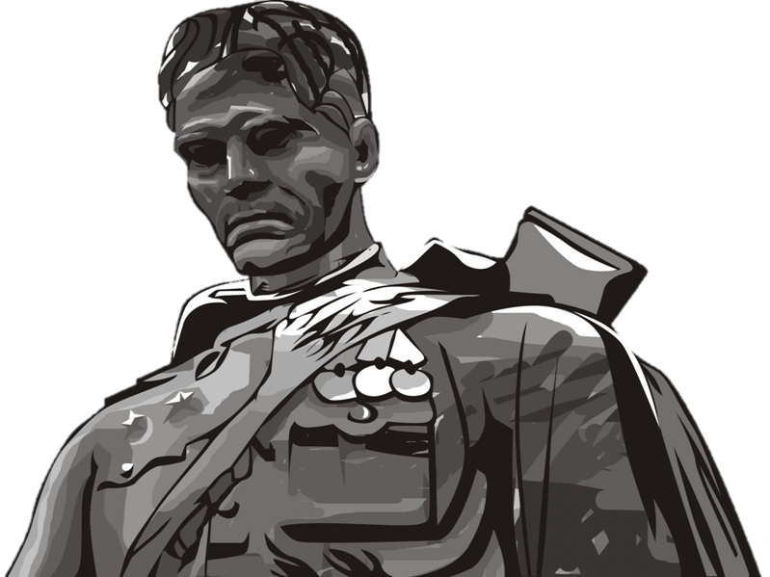
1
2
РАУНД
ГЕРОИ СТАЛИНГРАДСКОЙ БИТВЫ

Slide 10
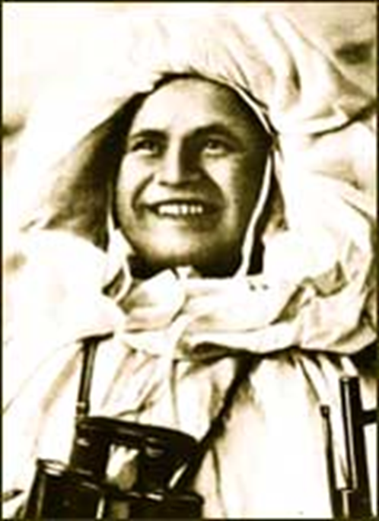
Слова, которые стали своего рода девизом для всех советских солдат, сражавшихся за Сталинград.
«Для нас, бойцов и командиров 62-й армии, за Волгой земли нет. Мы стояли и будем стоять насмерть!»
Яков Павлов
Саша Филиппов
Василий Зайцев

Slide 11
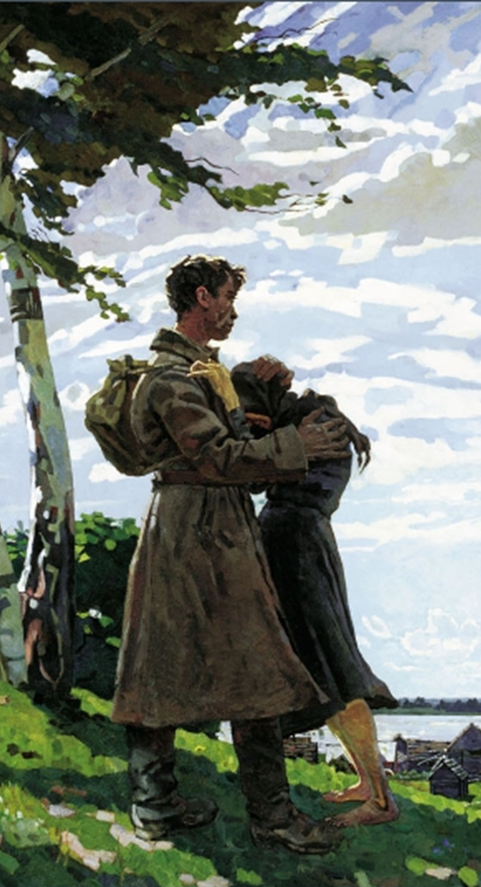
2. «Жди меня и я вернусь, только очень жди…» - эти слова написал своей жене известный советский поэт, отправляясь на битву под Сталинград. Назовите этого поэта
Константин Симонов
Николай Тихонов
Александр Твардовский

Slide 12
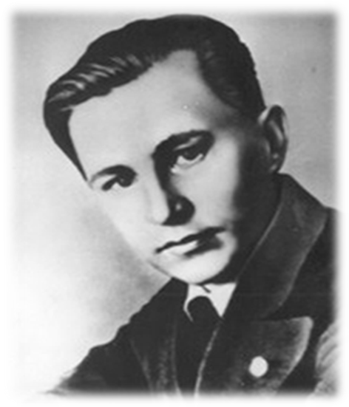
3. Когда на Мамаевом кургане в самый напряженный момент боя прекратилась связь, рядовой связист 308-й стрелковой дивизии пошел ликвидировать разрыв провода. При восстановлении поврежденной линии связи, ему осколками мины раздробило обе руки. Теряя сознание, он крепко зажал зубами концы провода. Связь была восстановлен
Михаил Паникаха
Василий Чуйков
Матвей Путилов

Slide 13
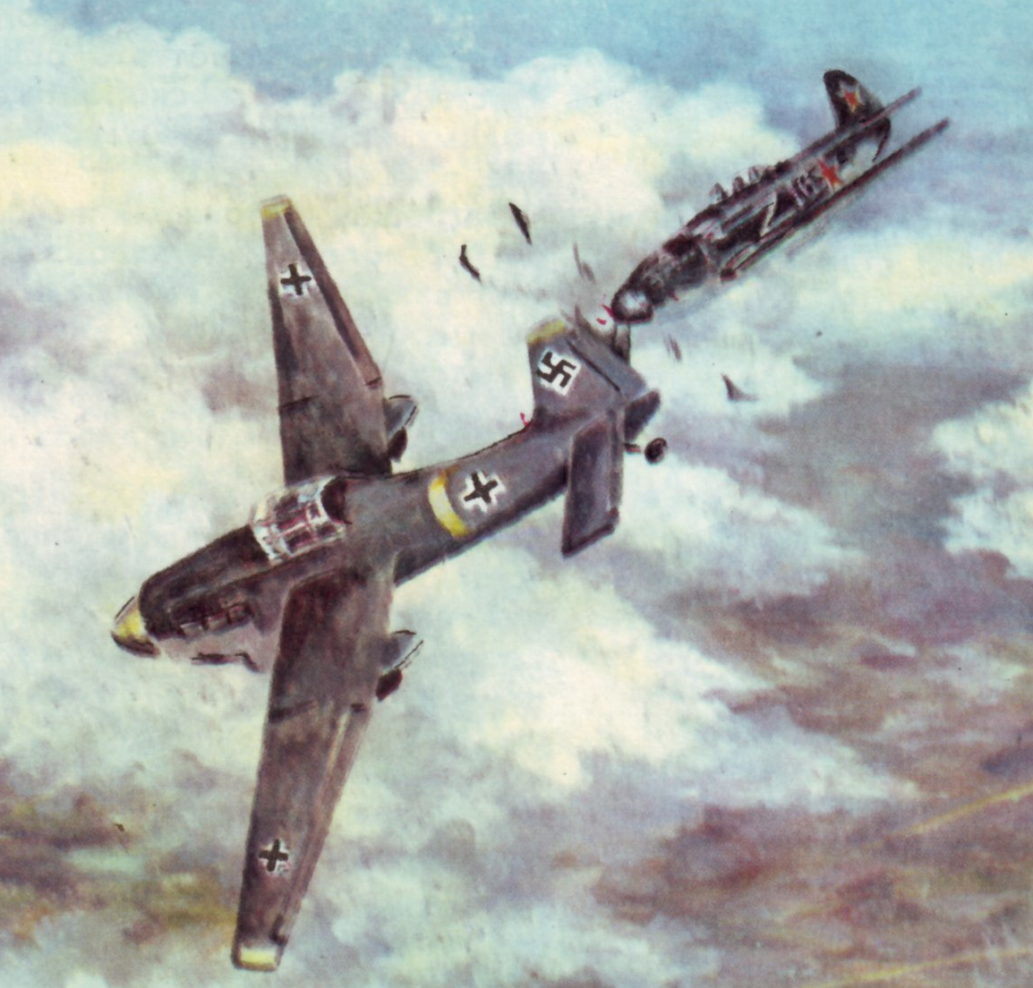
4. Летчик 629-го авиаполка 102-й авиадивизии ПВО первым совершивший воздушный таран во время Сталинградской битвы.
Иван Кожедуб
Александр Попов
Александр Покрышкин

Slide 14
СДАЕМ ЛИСТОЧКИ
ПРОВЕРЯЕМ ОТВЕТЫ

Slide 15
ОТВЕТЫ.
Василий Зайцев
Константин Симонов
Матвей Путилов
Александр Попов

Slide 16
3
2
РАУНД
СТАЛИНГРАД В ЦИФРАХ

Slide 17
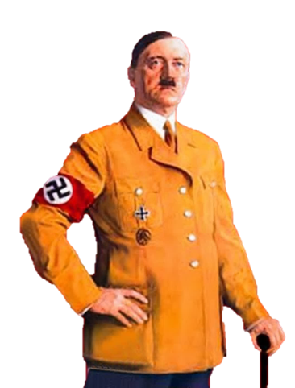
Гитлер хотел овладеть городом за какое время?
7 дней
2 недели
1 месяц

Slide 18
2. Военное название Мамаева кургана ?
Высота 202
Высота 92
Высота 102

Slide 19
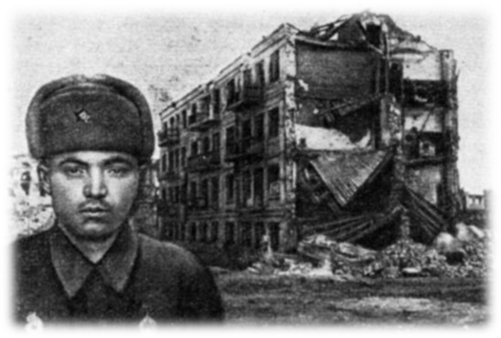
3. Сколько держался дом Павлова в Сталинградской битве?
58 дней
36 дней
97 дней

Slide 20
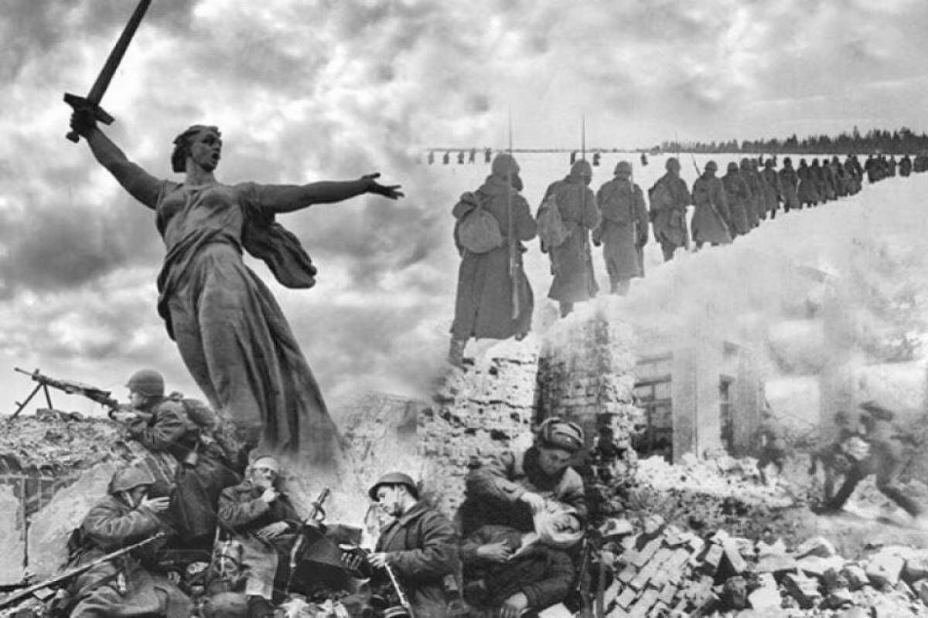
4. Сколько дней и ночей продолжалась Сталинградская битва?
100
200
300

Slide 21
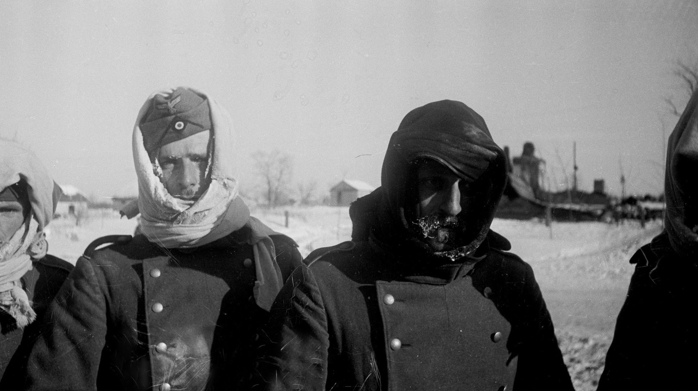
5. Сколько военнопленных было захвачено советскими войска после разгрома армии Паулюса?
52 тыс.
117 тыс.
91 тыс.

Slide 22
СДАЕМ ЛИСТОЧКИ
ПРОВЕРЯЕМ ОТВЕТЫ

Slide 23
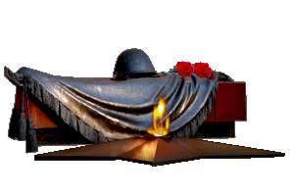
ОТВЕТЫ.
2 недели
Высота 102
58 дней
200
52 тыс.

Slide 24
ПОДВОДИМ ИТОГИ

